Slide 1


Slide 2
What is Highlight English?
• Welcome.
• How to work with Highlight English?
01

Slide 3

Qué es Highlight English?
Highlight English es un nuevo programa de aprendizaje de Idiomas, 100% en linea específicamente diseñado pensando en las necesidades de trabajadores y estudiantes de tiempo completo.
02

Slide 4

Este diseño nos permite tener un ritmo y contenido personalizado, horarios flexibles y material en constante actualización.
Nuestro programa nos permite también estudiar en cualquier momento y lugar donde tengamos acceso a una conexión a internet. Puedes estudiar desde tu equipo de oficina o en vacaciones desde tu celular
03

Slide 5
Qué necesito para tomar clases en H.E.?
Un dispositivo con acceso a internet que permita conectar con Google Meets.
Una cuenta de Gmail.
Se recomienda tener una carpeta o cuaderno para tomar notas pero no es 100% necesario
04

Slide 6
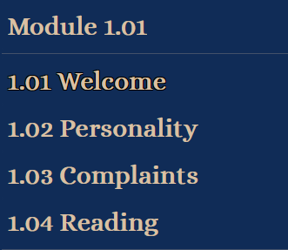
Método de evaluación.
La evaluación se lleva a cabo al término de dos Módulos, cada Módulo comprende 4 clases.
05

Slide 7
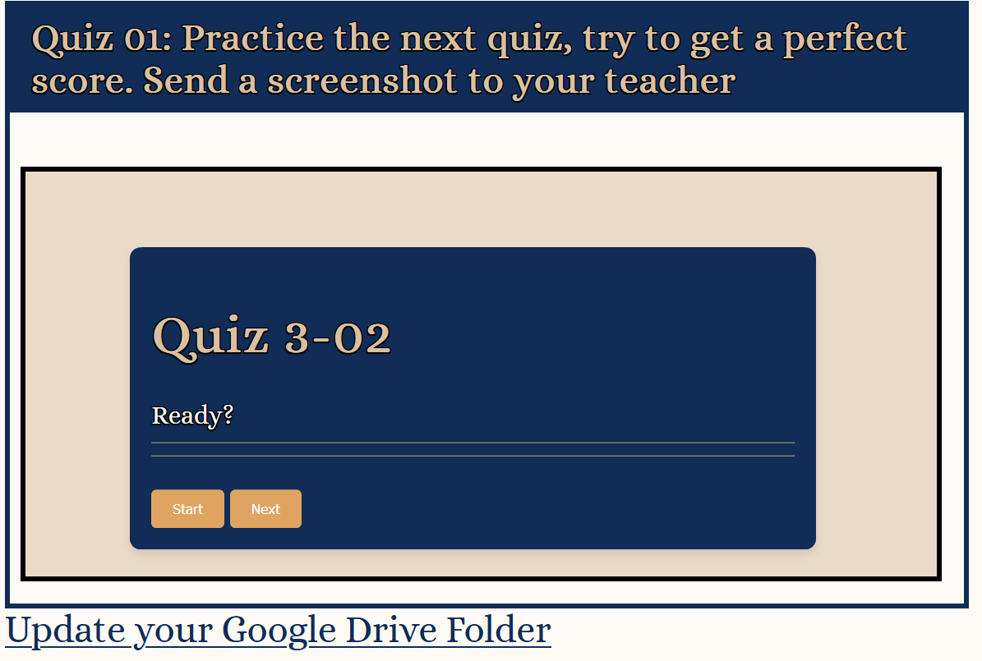
06

Slide 8
Esta evaluación nos servirá para determinar que temas necesitan ser repasados.
En caso de que todos los temas hayan sido comprendidos, avanzamos con los siguientes módulos
En Highligh English creemos que la mejor manera de avanzar es a nuestro propio ritmo, cada modulo esta planeado para tomar una semana pero en caso de ser necesario, puedes solicitar una asesoría con tu profesor asignado.
07

